Slide 1
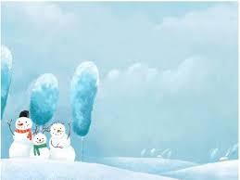
Детский тематический проект
«СНЕГОВИКИ»
Воспитатели:
Борисенко Ирина Альбертовна
Прищепа Лариса Леонидовна

Slide 2
С чего всё началось?
Что знаем? | Что хотим узнать? | Где будем узнавать?
Они добрые. (Арина Ч) Их делают зимой. (Коля З.) Их делают из снега. (Миша Е.) Они дружат с Дед Морозом. (Маша Х.) | Кто первый сделал снеговика? (Юля И.) Какие они были раньше? (Саша Ш.) Они везде одинаковые? (Кира М.) | Из Интернета Спросить у родителей Спросить у воспитателей Прочитать в книге Посмотреть по телевизору

Slide 3
Этап
«Сбор информации»

Slide 4
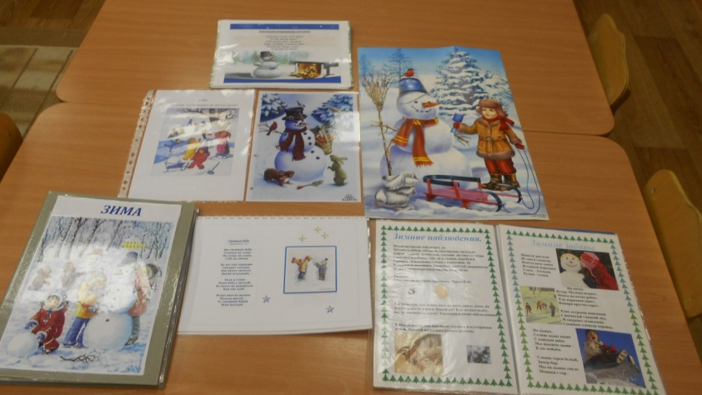
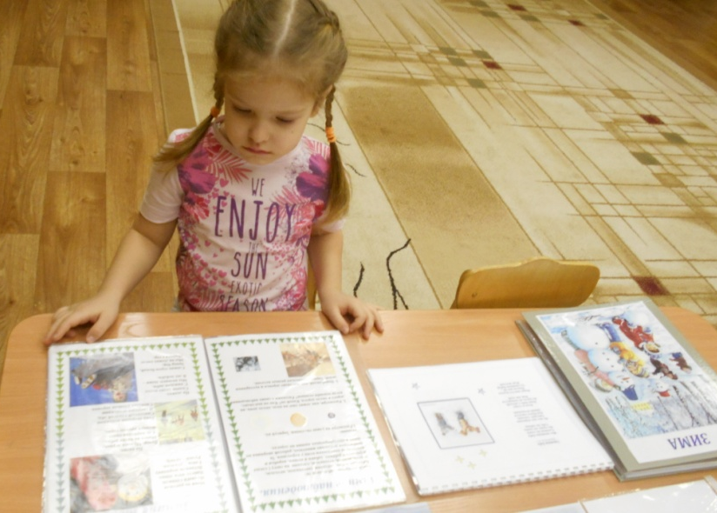
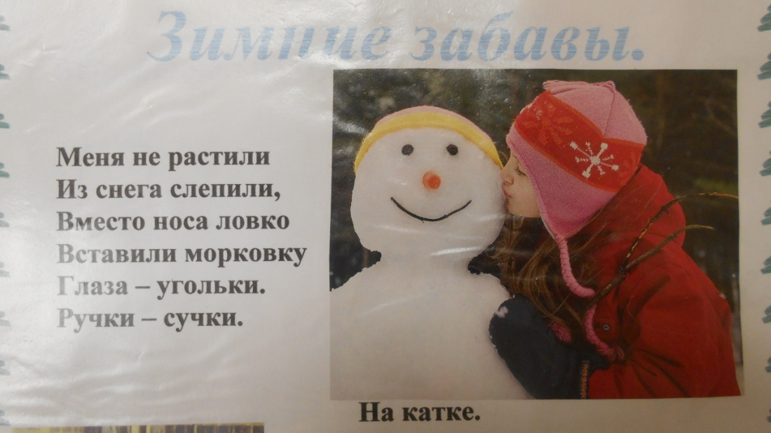
На данном этапе дети:
Дети рассматривали фото, иллюстрации, книги по теме.

Slide 5
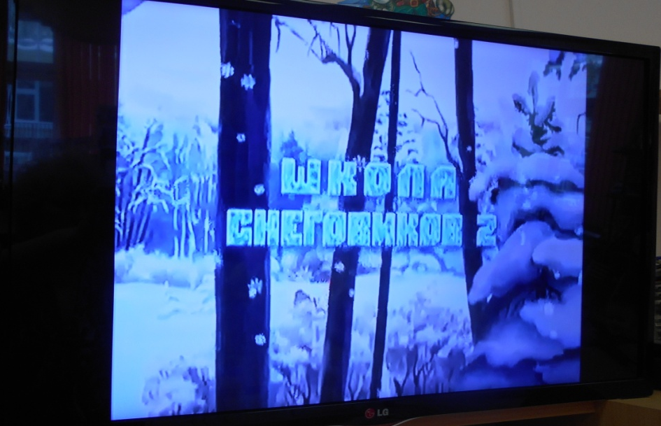
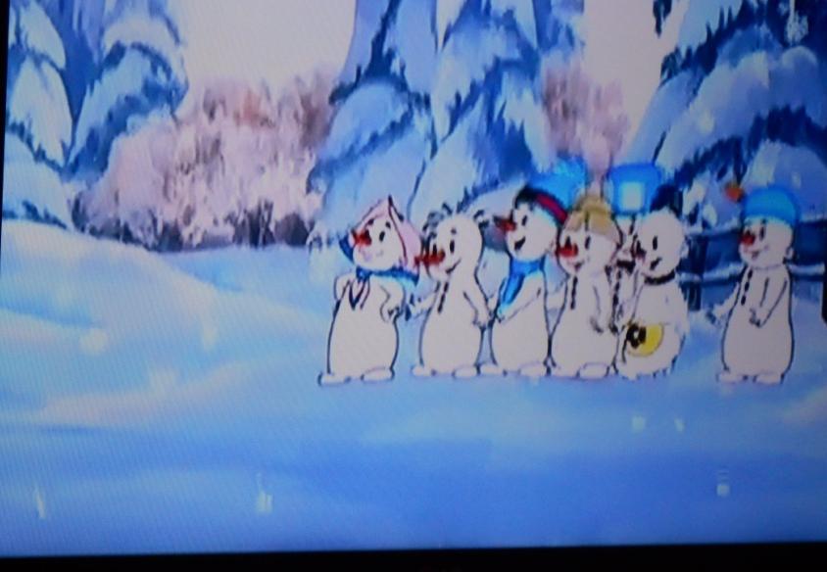
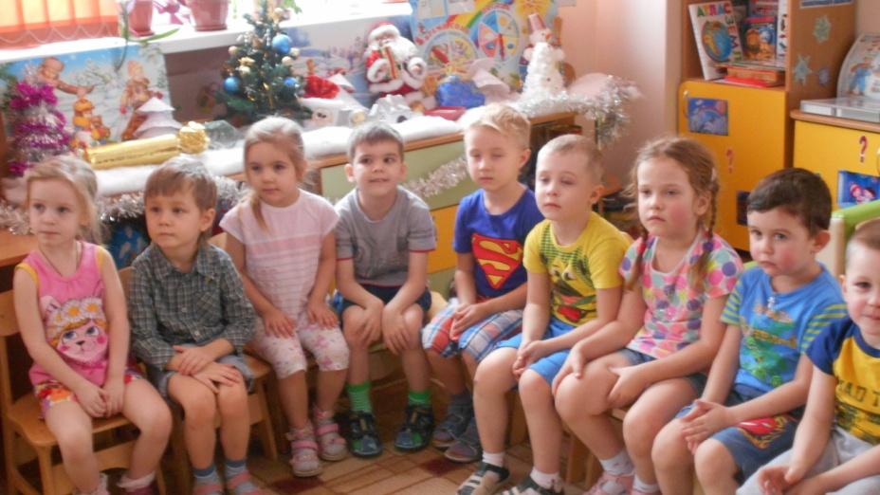
Смотрели презентации, мультфильмы про снеговиков.

Slide 6
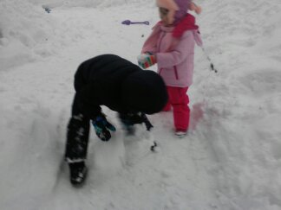
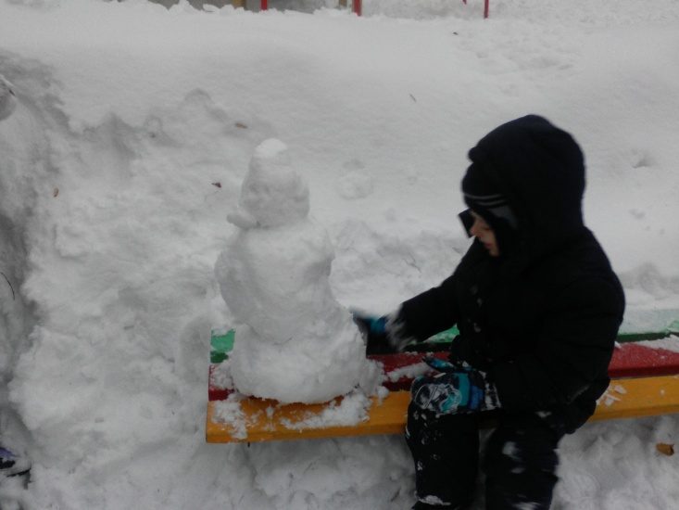
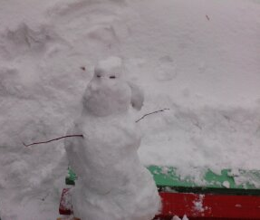
Узнавали из какого снега можно слепить снеговика

Slide 7
Узнавали откуда к нам пришли снеговики и что они раньше обозначали

Slide 8
Предполагаемые проекты
Снеговики своими руками
Книжки про снеговиков
Украшаем группу
«Царство снеговиков»
Международный День Снеговика

Slide 9
Этап
«Реализация и презентация проектов»

Slide 10
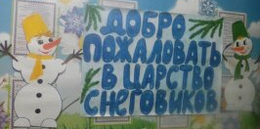

Slide 11
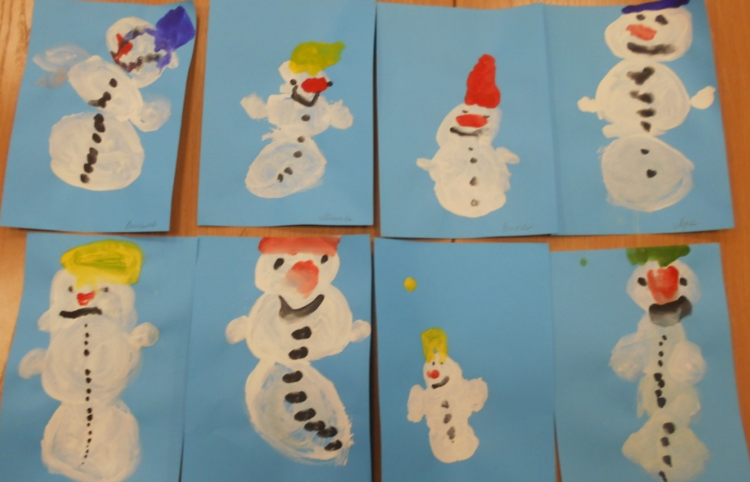
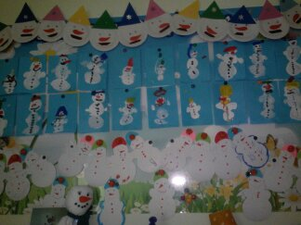
Дети в группе
Нарисовали снеговиков и организовали выставку рисунков

Slide 12
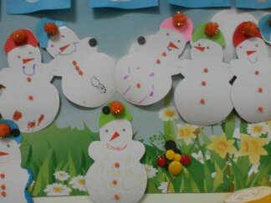
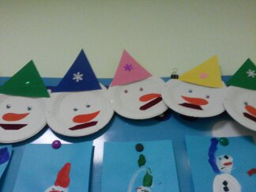
Сделали украшения в форме снеговиков

Slide 13
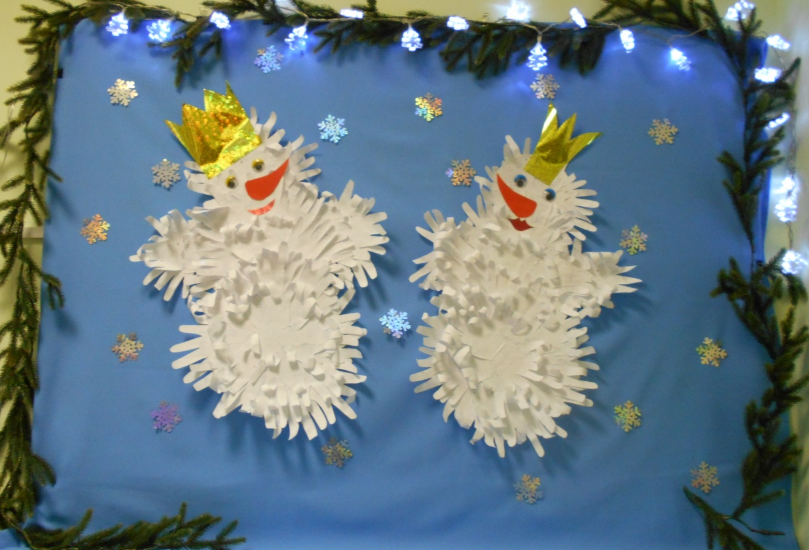
Сделали коллективную работу
«Царство снеговиков»

Slide 14
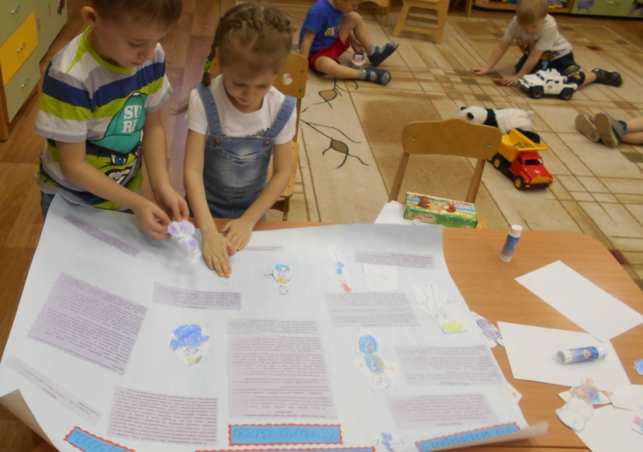
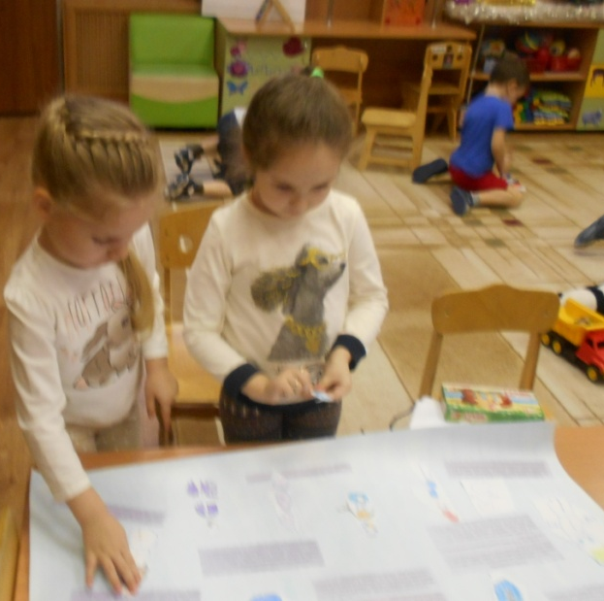
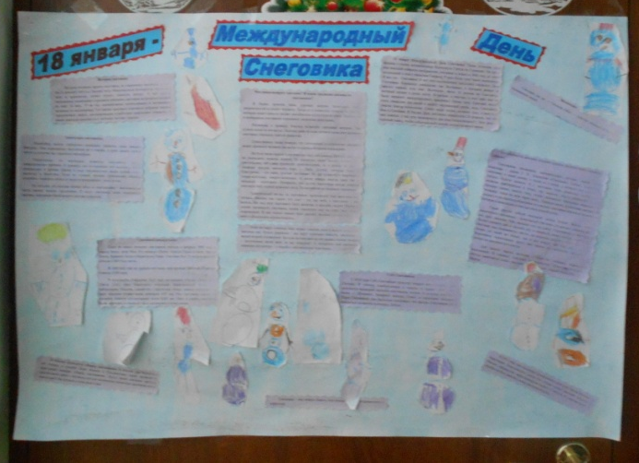
Сделали газету к Международному Дню
снеговика

Slide 15
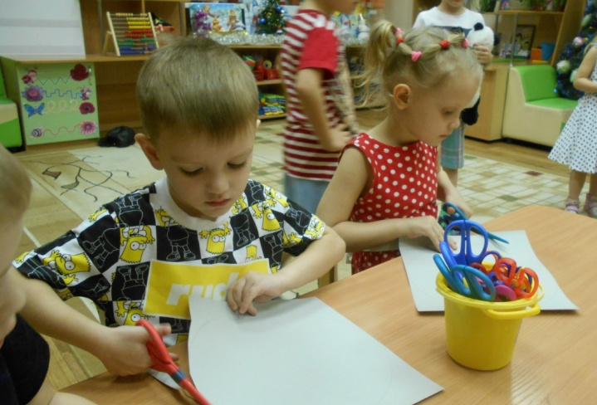
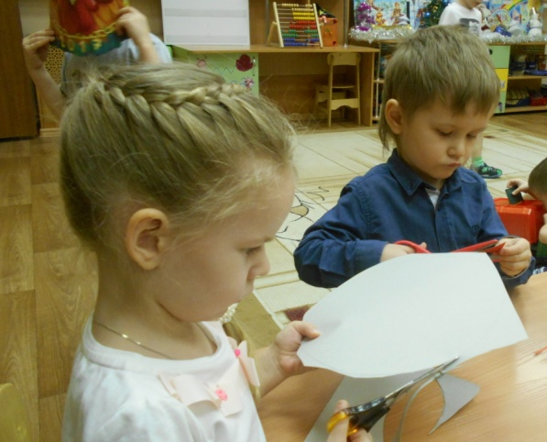
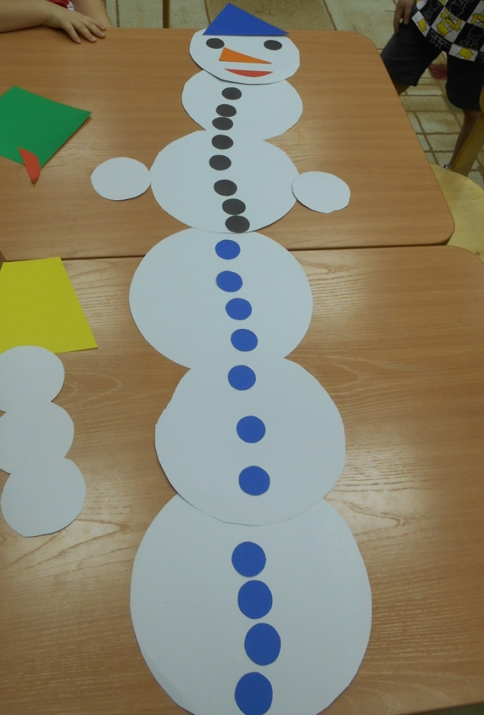
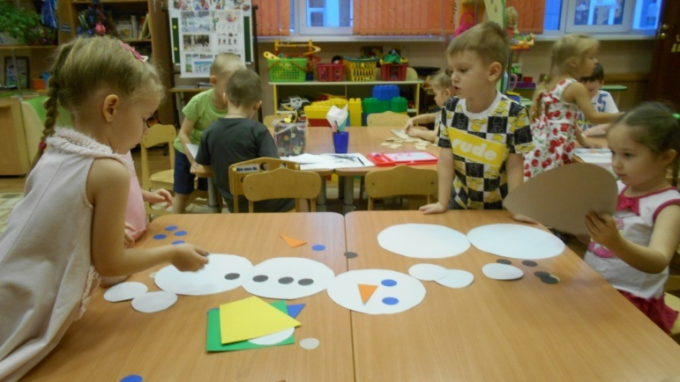
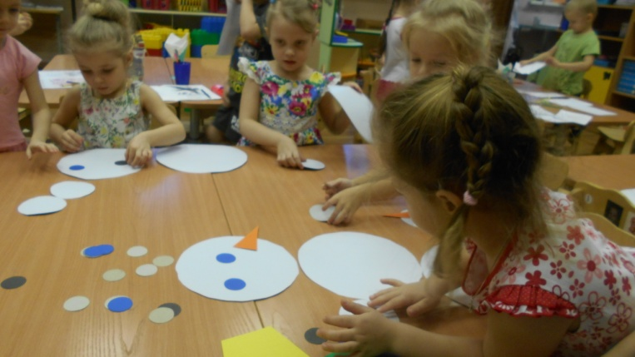
Совместно с воспитателями сделали игру
«Собери снеговиков» и экспериментировали

Slide 16
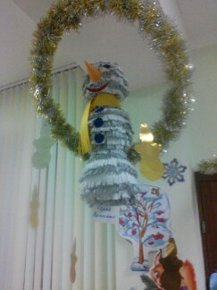
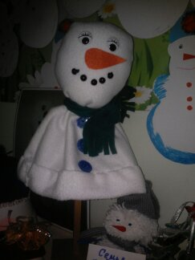
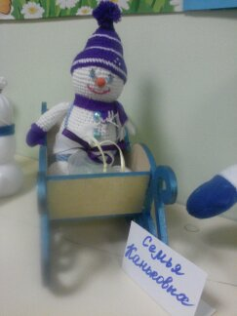
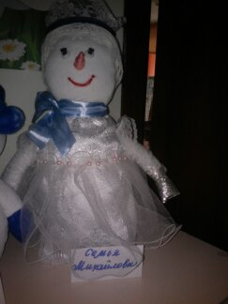
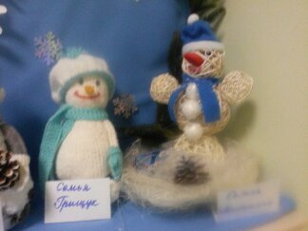
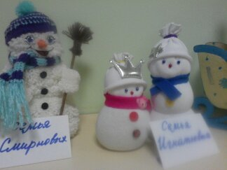
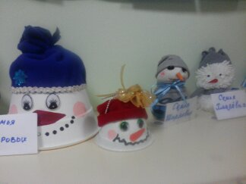
Дома дети с родителями сделали снеговиков из различных материалов

Slide 17
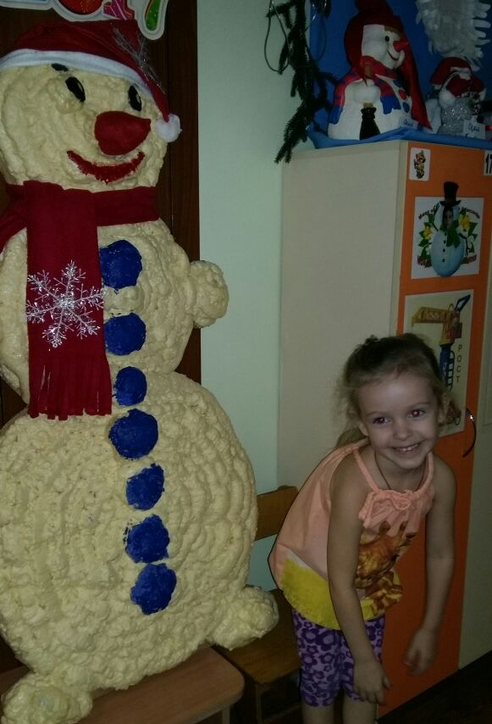
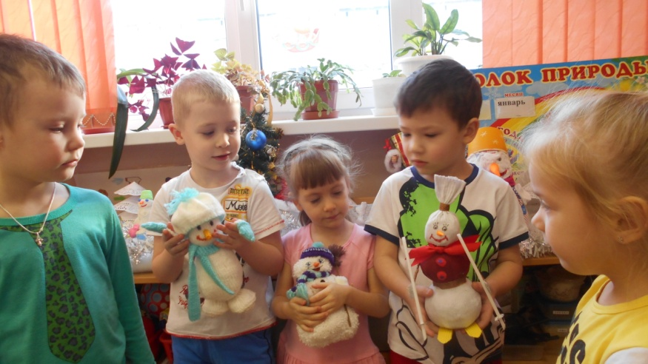
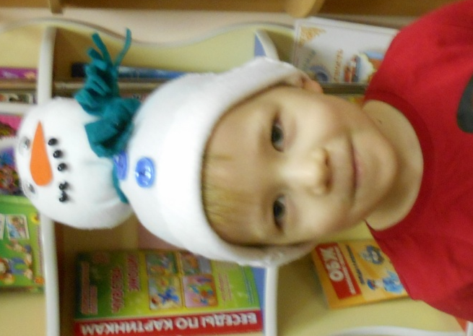
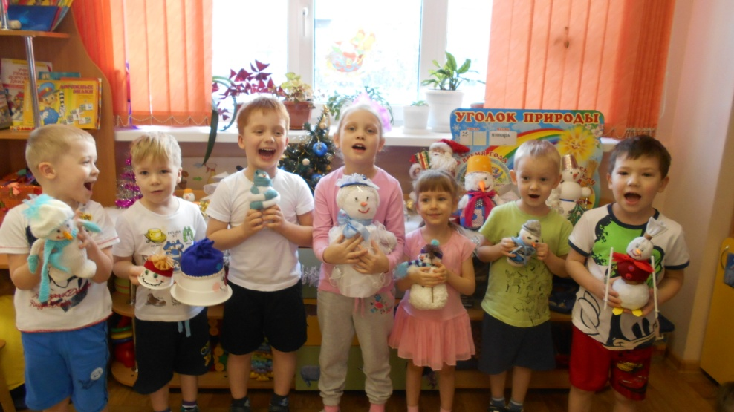
Дети с удовольствием презентовали своих снеговиков

Slide 18
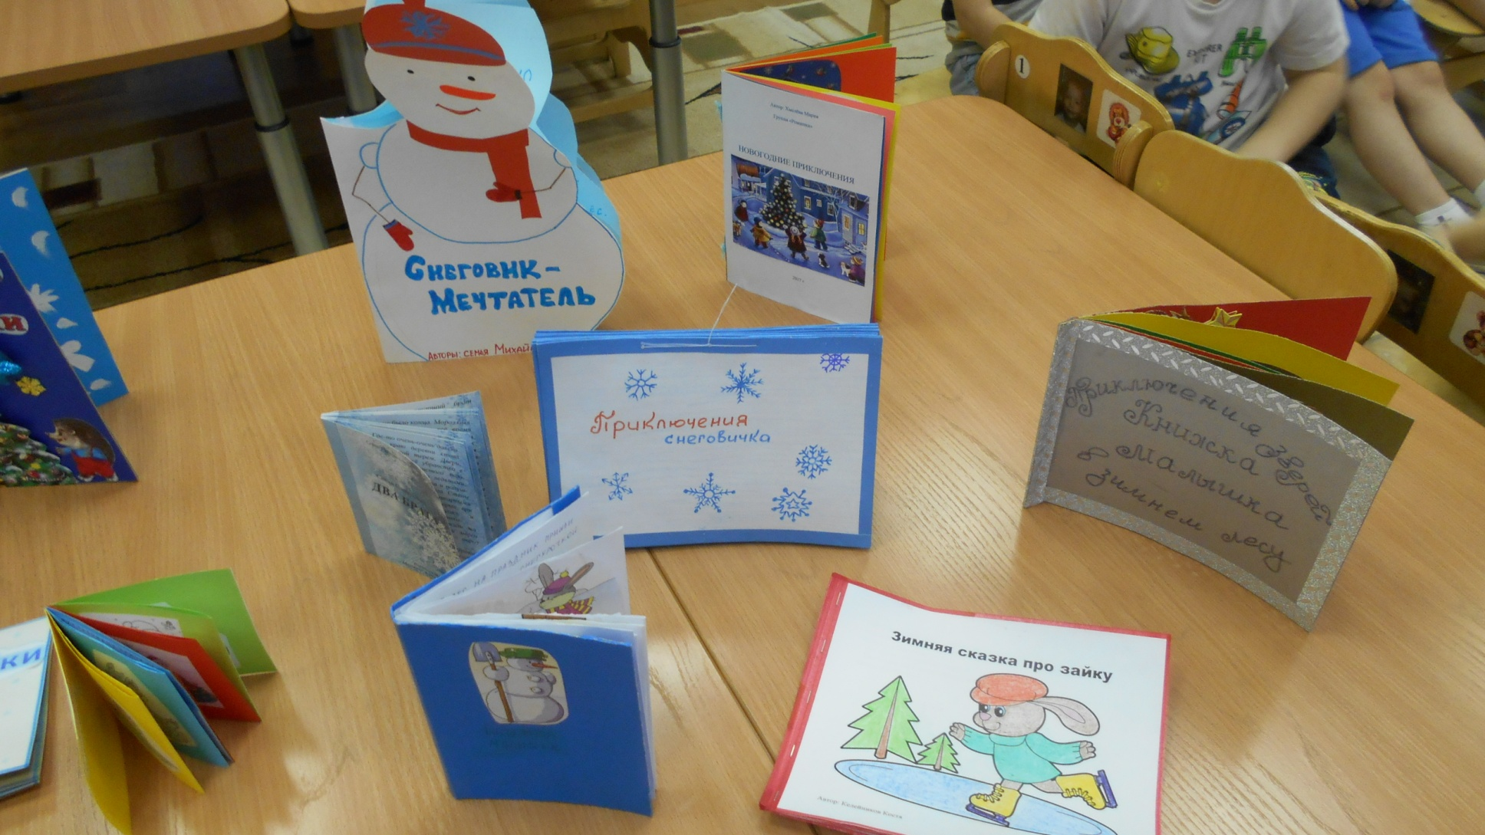
Совместно с родителями сделали книжки-малышки по теме

Slide 19
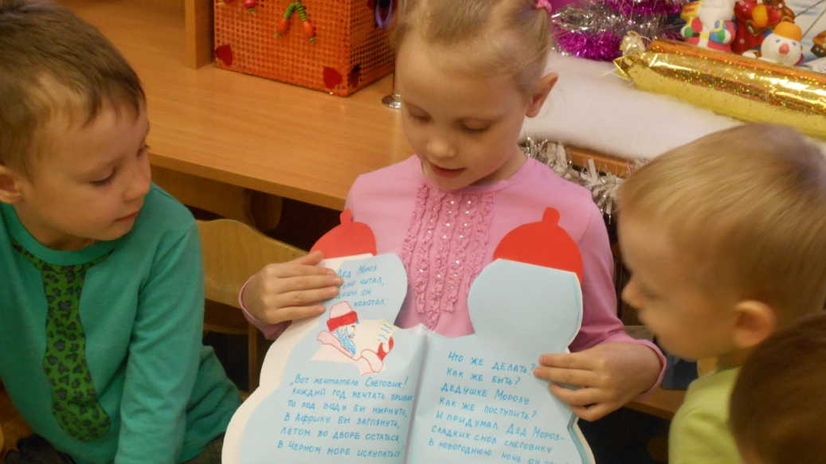
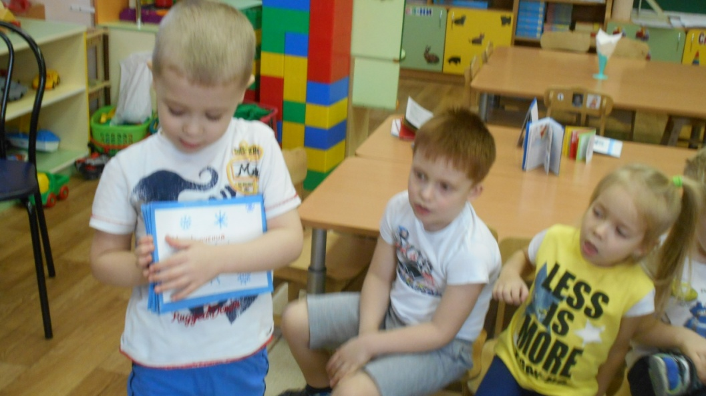
Дети презентовали свои книжки

Slide 20
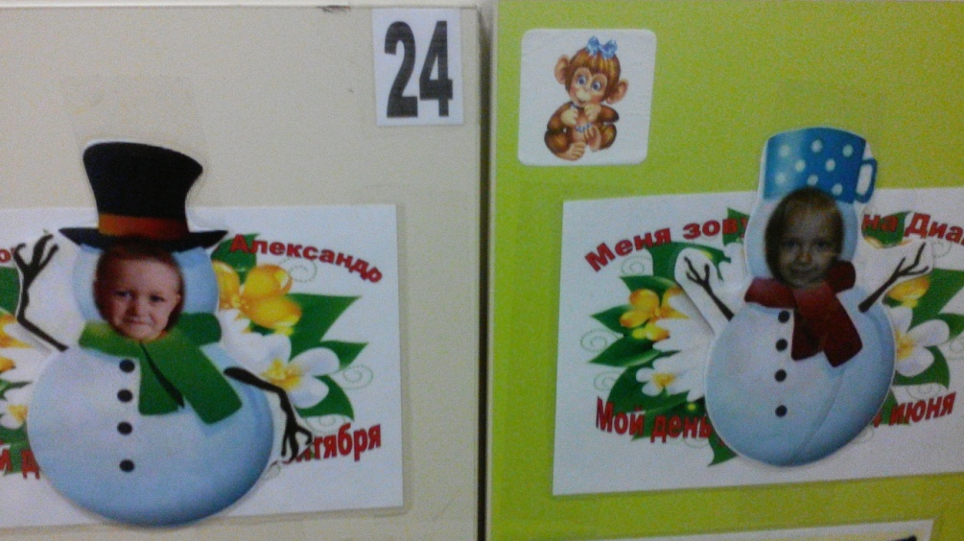
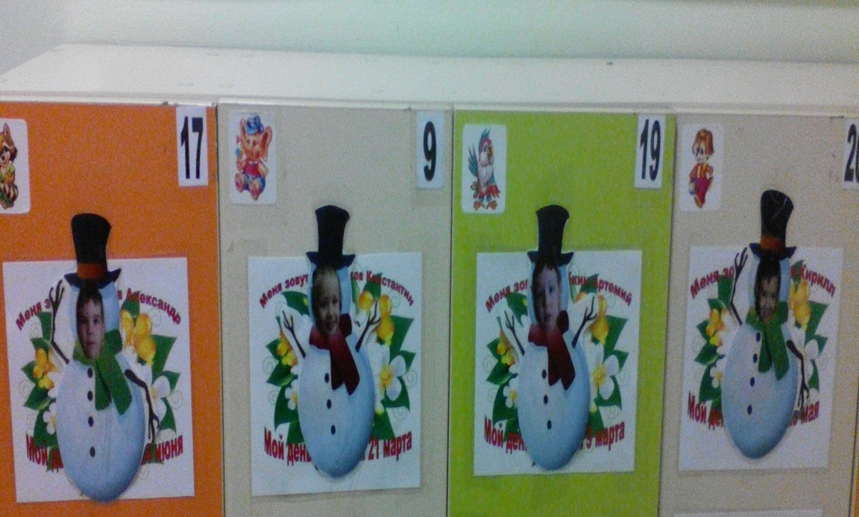
Воспитатели оформили кабинки детей

Slide 21
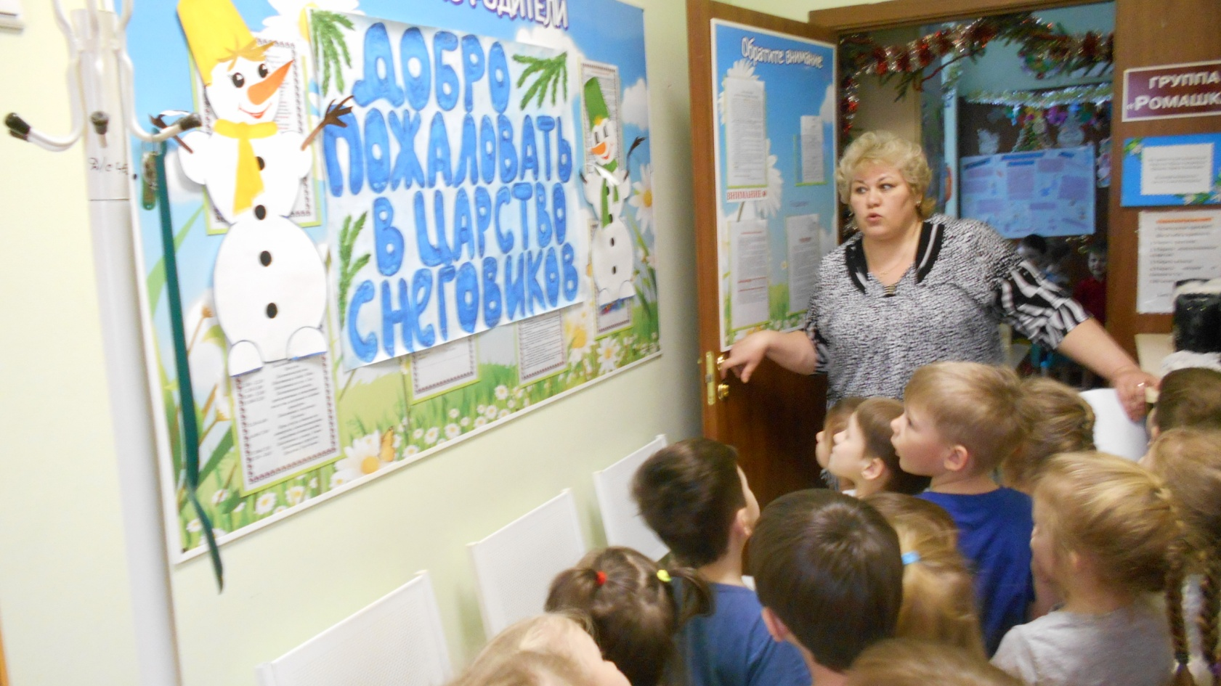
Пригласили в «Царство Снеговиков» детей из группы «Клубничка»

Slide 22
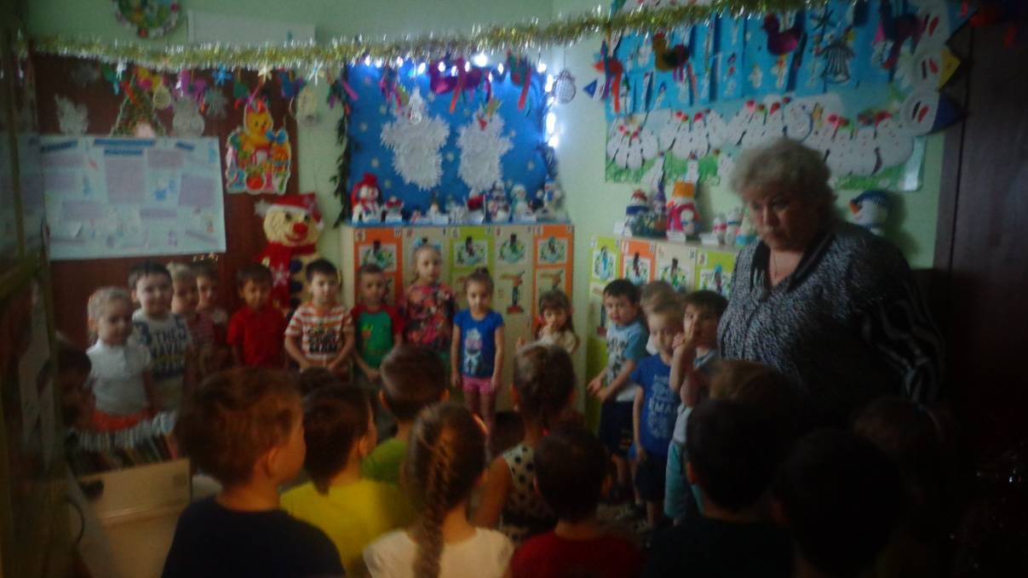
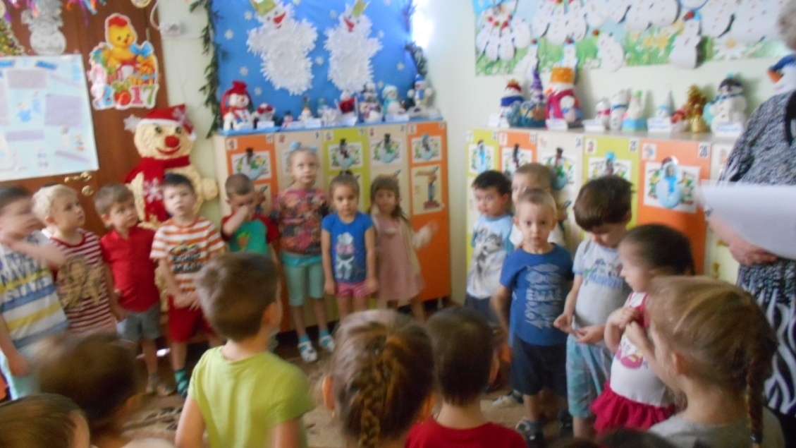
Рассказали детям из группы «Клубничка» историю происхождения снеговиков

Slide 23
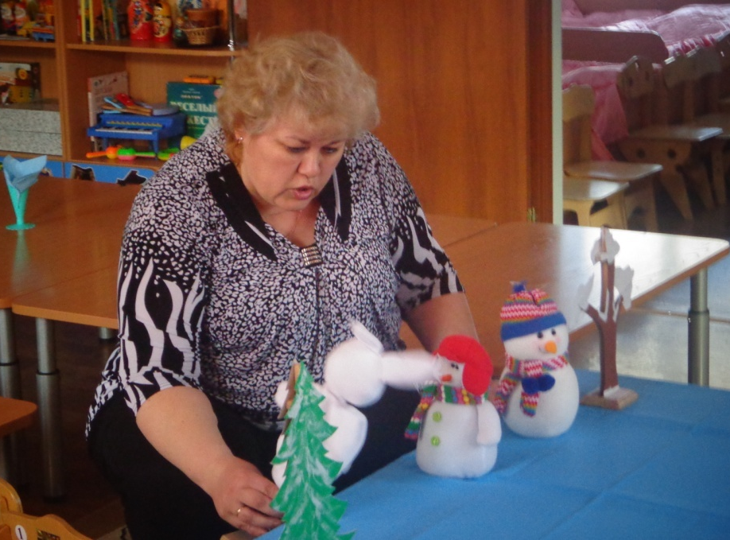
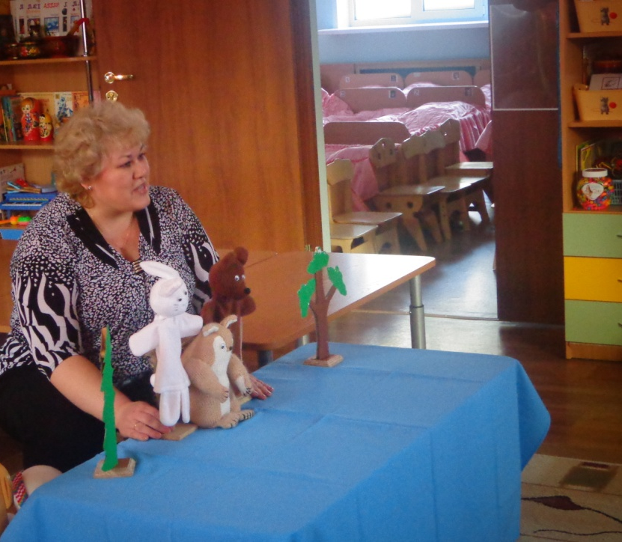

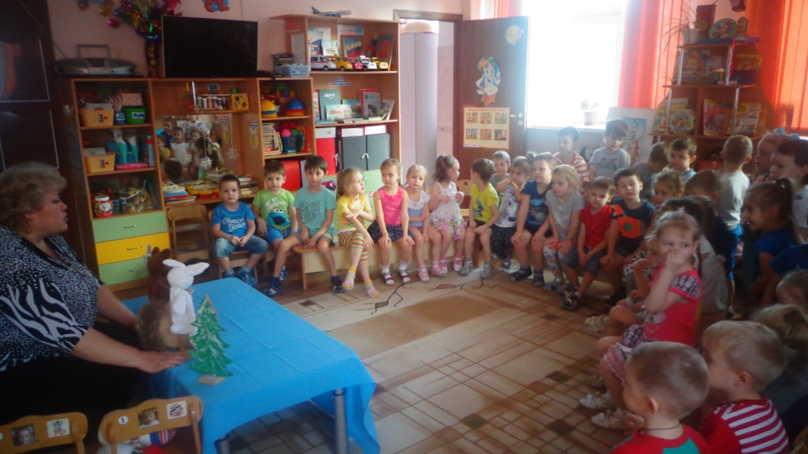
Показали сказку «Как снеговики солнце искали»

Slide 24
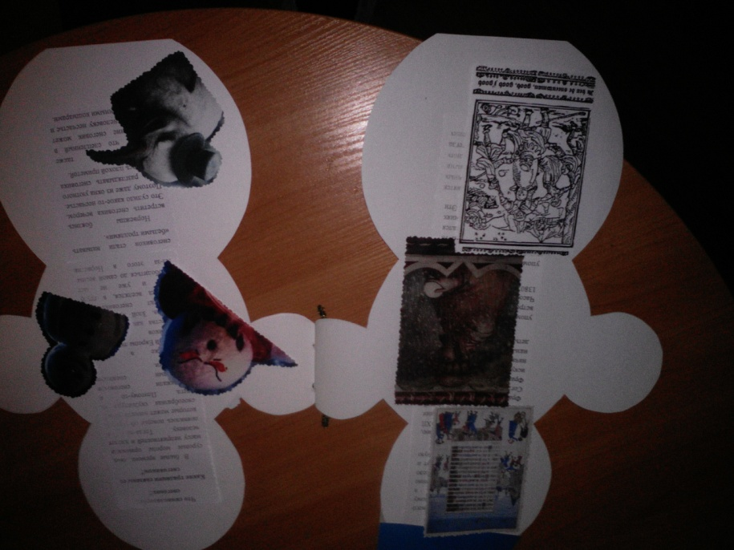
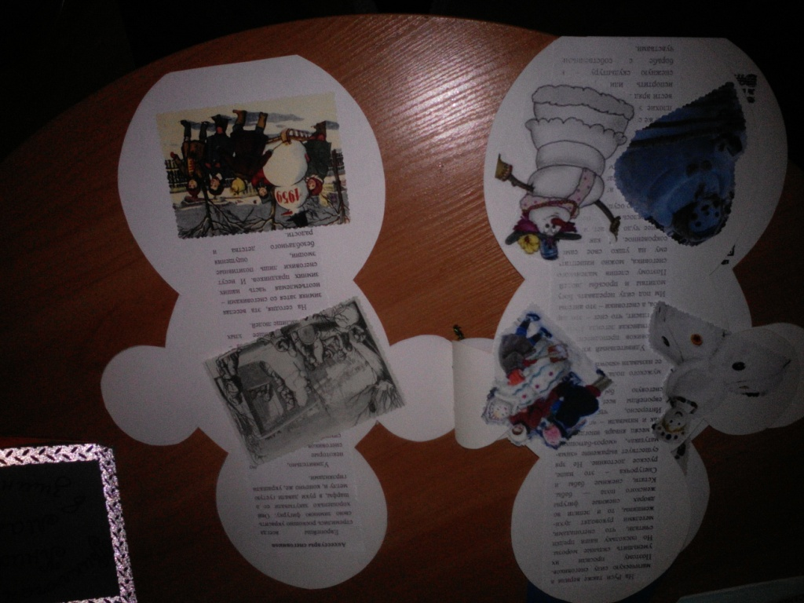
Воспитатели сделали книгу
«Кто такие снеговики?»

Slide 25
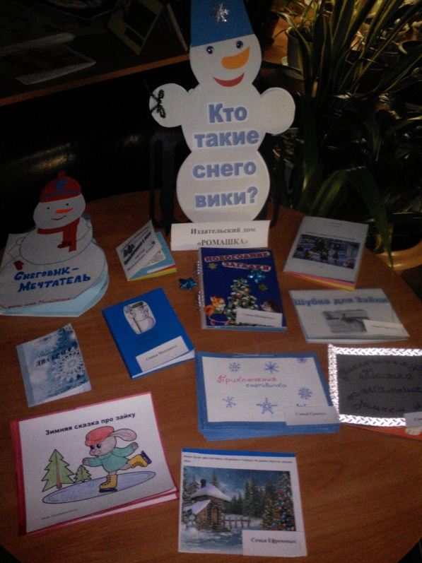

Дети, родители и воспитатели приняли участие в выставке «Книги своими руками»

Slide 26
Что мы узнали?
Снеговики не всегда были добрые.
Есть праздники снеговиков.
Их можно делать из разных вещей.
Снеговиков можно встретить в разных местах.

Slide 27
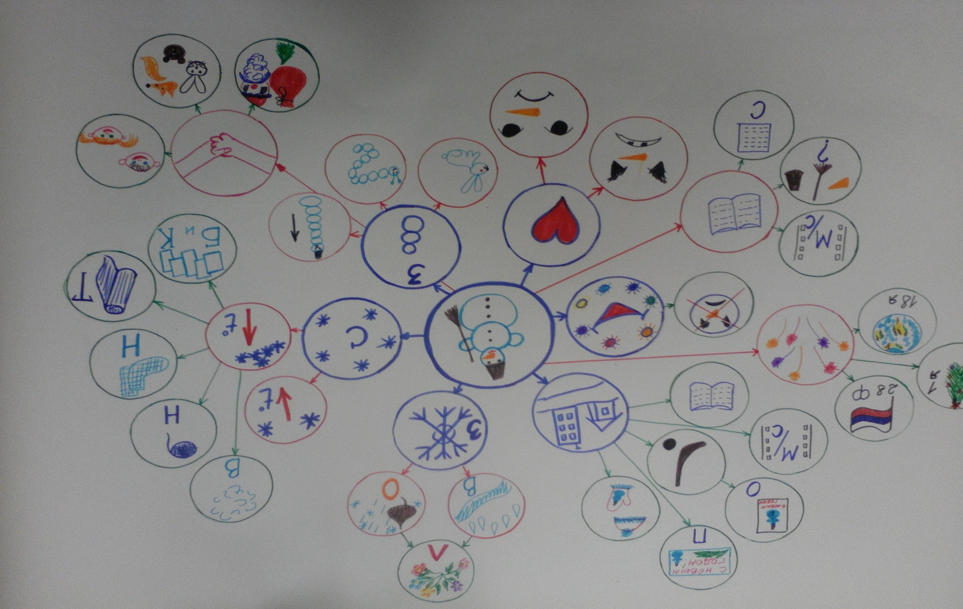
Наша ментальная карта

